Slide 1
W120
Einführung in die Software-Entwicklung
Kapitel 3

Slide 2
Organisatorisches
Die Vorlesung am Do, 30.11.17 findet nicht statt
Sie wird am Fr, 08.12.17 von 9:15 bis 12:00 nachgeholt

Slide 3
Unser typischer Workflow für Übungen
1. Fork
github.com/nordakademie-einfuehrung-java/uebung_x_y
7. Comment/Close
github.com/ihr-eigener-github-user/uebung_x_y
6. Pull Request
5. Push
2. Clone
3. Umsetzung
Z:\ihr_workspace\uebung_x_y
(Origin=github.com/ihr-eigener-github-user/uebung_x_y)
4. Commit

Slide 4
Ein typischer read-only Workflow
Der „Pull“-Befehl ist das Gegenstück zu „Push“
Er holt den neuesten Stand vom GitHub-Server in lokalen Klon
Sie sollten am besten vor Vorlesungsbeginn jeweils einen „Pull“ auf das Vorlesungsskript-Repository machen, via Eclipse im „Team“-Menü mit:
Oder in der Kommandozeile mit:
.
.
github.com/nordakademie-einfuehrung-java/vorlesungsskript
1. Clone
2. Pull
Z:\ihr_workspace\vorlesungsskript
(Origin=github.com/nordakademie-einfuehrung-java/vorlesungsskript)

Slide 5
Fragen Stellen per Issue und Chat
Fragen zur Vorlesung oder einzelnen Übungen können Sie auf zwei Arten stellen
Issue im entsprechenden Repository
Zu Übung 2.1: https://github.com/nordakademie-einfuehrung-java/uebung_2_1/issues
Zu Übung 2.2: https://github.com/nordakademie-einfuehrung-java/uebung_2_2/issues
usw.
Musterlösungen: https://github.com/nordakademie-einfuehrung-java/beispielloesungen/issues
Fehler im Skript: https://github.com/nordakademie-einfuehrung-java/vorlesungsskript
Noch besser: Repo forken, klonen, PPT fixen, PR einreichen!
Allgemeines: https://github.com/nordakademie-einfuehrung-java/syllabus
Gitter.im-Chat: https://gitter.im/nordakademie-einfuehrung-java/syllabus

Slide 6

Übung: GitHub + Chat = Gitter.im
Melden Sie sich im Chat an
https://gitter.im/nordakademie-einfuehrung-java/syllabus
Verwenden Sie hierfür Ihren GitHub-Account
Tipps zur unterstützten Syntax:
In der rechten Spalte „Activity“ sehen Sie, wenn in den zentralen Repos etwas passiert, z.B. das Skript oder eine Musterlösung aktualisiert werden
(Optional) Installieren Sie die Gitter.im Mobile-App für iOS oder Android: https://gitter.im/apps

Slide 7
Kapitel 3
Primitive Datentypen
Fallunterscheidungen
Kommentare

Slide 8
Primitive Datentypen
Primitive Datentypen sind die grundlegendsten Datenstrukturen, welche Java anbietet.
Alle anderen vorkommenden Datenstrukturen werden lediglich aus der Kombination mehrerer primitiver Datentypen gebildet. Beispiel: Ein primitiver Datentyp ist das sogenannte "char", ein einzelnes Zeichen. Er bildet die Grundlage für Zeichenketten, welche nur eine Aneinanderreihung von mehreren chars sind.

Slide 9
Ganzzahltypen (1)
Ganzzahltypen dienen zur Abbildung ganzer Zahlen. In
Java stehen vier solcher Typen mit unterschiedlich
großen Wertebereichen zur Verfügung:
byte von -128 bis 127
short von -32.768 bis 32.767
int von -2.147.483.648 bis 2.147.483.647
long von -9.223.372.036.854.775.808 bis 9.223.372.036.854.775.807

Slide 10
Ganzzahltypen (2)
Eine Zahl kann grundsätzlich in einer Variablen mit
größerem Wertebereich Verwendung finden.
Beispiel:
int i = ...
long l = i;
Umgekehrt ist dies nicht möglich:
long l = ...;
int i = l;

Slide 11
Gleitkommatypen
Gleitkommatypen dienen zur Abbildung von reellen Zahlen –
mit unterschiedlicher Genauigkeit und unterschiedlichem
Wertebereich. Java kennt zwei primitive Datentypen für reelle
Zahlen:
float von -3,4 · 10³⁸ bis 3,4 · 10³⁸ Genauigkeit: 7 Stellen
double von -1,7 · 10³⁰⁸ bis 1,7 · 10³⁰⁸ Genauigkeit: 15 Stellen
Die Zuweisbarkeit zwischen den beiden Typen verhält sich
analog zu den Ganzzahltypen.

Slide 12
Zeichen
Der primitive Datentyp "char" dient zur Abbildung eines einzelnen Zeichens.
Mit dem Typ "char" können 65.536 verschiedene Zeichen abgebildet werden – der sogenannte Unicode-Zeichensatz.
Intern wird der Typ "char" als Zahl von 0 bis 65.535 abgelegt, wobei jedoch eine Zahl einem Zeichen entspricht.
Das Zeichen Nr. 97 ist z.B. 'a', Zeichen Nr. 65 ist 'A' und Zeichen Nr. 52 ist '4'.

Slide 13
Wahrheitswert
Der Datentyp "boolean" dient der Aufnahme eines Wahrheitswertes.
Sein Wertebereich umfasst nur die zwei Werte "wahr" und "falsch".
Für diese beiden Werte bietet Java die Konstanten "true" und "false" an. Beispiel: boolean istNachmittags = true;

Slide 14
Rechenoperationen (1)
Mathematische Rechenoperationen zwischen Ganzzahltypen liefern immer ein Ergebnis vom Typ "int". Ist einer der Ausgangstypen "long", ist das Ergebnis ebenfalls "long".
Mögliche Probleme:
Der Wertebereich des Ergebnistyps könnte nicht ausreichen. (Zwei "int"s mit dem Wert 1.000.000 passen multipliziert nicht mehr in einen "int").‏
Bei der Division würde man einen Gleitkommatyp erwarten. Dies ist aber nicht der Fall, es findet eine Ganzzahldividion statt.

Slide 15
Rechenoperationen – Übung (1)
Definieren Sie zwei Variablen i1 und i2 vom Typ int und weisen Sie Ihnen jeweils den Wert 1.000.000 zu. Geben Sie das Produkt der beiden aus.
Definieren Sie zwei Variablen i3 und i4 vom Typ int und weisen Sie Ihnen die Werte 15 und 4 zu. Geben Sie das Divisionsergebnis i3/i4 aus.

Slide 16
Rechenoperationen (2)
Erkenntnis: Bei Überschreiten des Wertebereichs eines Ganzzahltyps ist das Ergebnis nicht mehr korrekt! Lösung: Machen Sie sich Gedanken über die maximal zu erwartenden Wertebereiche und definieren Sie Ihre Variablen entsprechend.
Erkenntnis: Die Division von Ganzzahltypen liefert immer eine ganze Zahl. Lösung: Wandeln Sie eine Zahl vorher in eine Gleitkommazahl um.

Slide 17
Rechenoperationen (3)
Mathematische Rechenoperationen mit mindestens einer
Gleitkommazahl liefern immer ein Ergebnis vom Typ
einer Gleitkommazahl (mit dem größeren Wertebereich)‏.
Mögliche Probleme:
Auch hier könnte der Ergebnistyp ggf. nicht ausreichend sein.
Gleitkommatypen sind nur auf 7 bzw. 15 Stellen genau. Es ist mit Rundungsdifferenzen zu rechnen.

Slide 18
Rechenoperationen - Übung (2)
Definieren Sie zwei Variablen d1 und d2 vom Typ double und weisen Sie ihnen jeweils den Wert 1E200 zu (bedeutet 1 · 10²⁰⁰). Geben Sie das Produkt der beiden aus.
Definieren Sie zwei Variablen d3 und d4 vom Typ double und weisen Sie Ihnen jeweils den Wert 0.1 zu. Geben Sie das Produkt der beiden aus.

Slide 19
Rechenoperationen (4)
Erkenntnis: Bei Überschreiten des Wertebereichs eines Gleitkommatyps ist das Ergebnis "infinity". Lösung: Machen Sie sich Gedanken über die maximal zu erwartenden Wertebereiche und definieren Sie Ihre Variablen entsprechend.
Erkenntnis: Die Berechnung mit Gleitkommatypen führt zu Rundungsfehlern. Lösung: Für rein mathematische Probleme reicht die Genauigkeit. Z. B. für Rechenoperationen mit Geldbeträgen sollte auf Ganzzahltypen zurückgegriffen werden.

Slide 20
Rechenoperatoren - Übersicht
Multiplikation: *
Addition: +
Subtraktion: -
Division: / (bei ganzen Zahlen Ganzzahldivision)
Modulo: % (nur anwendbar bei ganzen Zahlen)
Mathematische Klammern: ()

Slide 21
Vergleichsoperatoren (1)
Vergleichsoperationen dienen dem Vergleich primitiver
Datentypen und liefern als Ergebnis immer einen
Wahrheitswert.
Die folgenden Vergleichsoperationen stehen zur Verfügung:
gleich: ==
größer: >
kleiner: <
größer oder gleich: >=
kleiner oder gleich: <=
ungleich: !=

Slide 22
Vergleichsoperatoren (2)
Beispiel:
boolean vergleichsErgebnis;
int i = 1;
int k = 2;
vergleichsErgebnis = i < k;
System.out.println(vergleichsErgebnis);
=> Ausgegeben wird "true"

Slide 23
Vergleichsoperatoren (3)
Vergleichsoperatoren können übergreifend zwischen allen Ganzzahl- und Gleitkommatypen verwendet werden.
Es können auch Variablen vom Typ "char" verglichen werden, dann wird der für das Zeichen stehende Zahlencode verglichen.

Slide 24
Logische Operatoren
Logische Operatoren dienen der Verknüpfung von
Wahrheitswerten. Java kennt Operatoren für die
folgenden logischen Verknüpfungen:
"Und": Das Ergebnis ist wahr, wenn beide Ausgangswerte wahr sind.
"Oder": Das Ergebnis ist wahr, wenn mindestens ein Ausgangswert wahr ist.
"Entweder Oder": Das Ergebnis ist wahr, wenn ein Ausgangswert wahr und der andere falsch ist.
"Nicht": Kehrt einen Wahrheitswert um. Aus wahr wird falsch und umgekehrt.

Slide 25
Und-Verknüpfung
boolean stromVorhanden = ...;
boolean schalterEin = ...;
boolean lichtAn = stromVorhanden && schalterEin;
Die Und-Verknüpfung wird durch && repräsentiert.
Sie liefert nur dann true, wenn beide verknüpften Werte true sind. Ist nur ein Ausgangswert false, ist das Ergebnis ebenfalls false.

Slide 26
Oder-Verknüpfung
boolean tuerOffen = ...;
boolean fensterOffen = ...;
boolean einbruchsgefahr = tuerOffen ||
fensterOffen;
Die Oder-Verknüpfung wird durch || repräsentiert.
Ist nur einer der verknüpften Werte true, ist das Ergebnis ebenfalls true. Nur wenn beide Ausgangswerte false sind, liefert Sie false.

Slide 27
Entweder-Oder-Verknüpfung (1)
boolean bierTrinken = ...;
boolean weinTrinken = ...;
boolean heitererAbend = bierTrinken ^ weinTrinken;
Die Entweder-Oder-Verknüpfung wird durch ^ repräsentiert.
Ist genau ein Wert true und der andere false, liefert diese Verknüpfung true. Wenn beide Ausgangswerte gleich sind, ist das Ergebnis false.

Slide 28
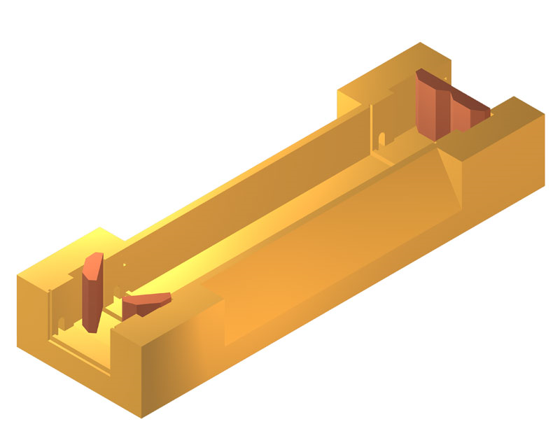
Entweder-Oder-Verknüpfung (2)
boolean schleusentorEinsOffen = ...;
boolean schleusentorZweiOffen = ...;
boolean schleuseBefahrbar = schleusentorEinsOffen ^ schleusentorZweiOffen;
Die Entweder-Oder-Verknüpfung wird durch ^ repräsentiert.
Ist genau ein Wert true und der andere false, liefert diese Verknüpfung true. Wenn beide Ausgangswerte gleich sind, ist das Ergebnis false.

Slide 29
Fallunterscheidungen (1)
Eine Fallunterscheidung dient dazu, Programmcode nur in
Abhängigkeit eines bestimmten Zustandes auszuführen.
Beispiel:
Im Programm "PQFormel" wird, falls es keine Lösungen für die Quadratische Gleichung gibt, zur Zeit "NaN" ausgegeben. Der Grund ist, dass in diesem Fall versucht wurde, die Wurzel aus einer negativen Zahl zu ziehen.
Besser wäre es, vorher zu prüfen, ob unter der Wurzel etwas Positives steht, und nur dann auch die Wurzel zu ziehen.

Slide 30
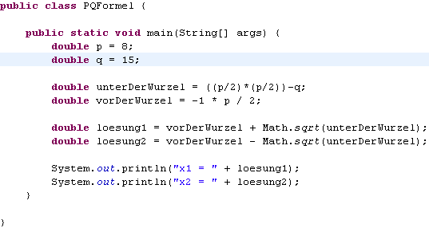
Quadratische Gleichungen lösen

Slide 31
Fallunterscheidungen (2)
Benötigt wird eine Programmstruktur, die folgendes
durchführt:
Wenn unterDerWurzel größer/gleich 0, dann
Berechne die Lösungen
Sonst
Gib eine Fehlermeldung aus

Slide 32
Fallunterscheidungen (3)
Dieses wird durch eine sogenannte "if-Bedingung" gelöst. Der Aufbau ist wie folgt:
if (wahrheitswert) {
anweisung1;
anweisung2;
} else {
anweisung3;
anweisung4;
}
Wenn der Wahrheitswert true ist, werden die Anweisungen 1 und 2 ausgeführt, wenn der Wahrheitswert false ist, werden die Anweisungen 3 und 4 ausgeführt.

Slide 33
Fallunterscheidungen (4)
Der Wahrheitswert kann entweder eine Variable vom Typ "boolean" sein oder ein Ausdruck, der eine solche als Ergebnis liefert (z. B. eine Vergleichsoperation).‏
Der Wahrheitswert wird immer in runden Klammern angegeben.
Die jeweils auszuführenden Anweisungen werden in geschweiften Klammern zusammengefasst.
Der Teil else { ... } kann entfallen, falls gar nichts ausgeführt werden soll, sofern die Bedingung "false" ist.

Slide 34
Fallunterscheidungen (5)
if-Bedingungen sind beliebig ineinander verschachtelbar:
int zahl = ...;
if (zahl < 0) {
anweisung1;
} else {
if (zahl > 0) {
anweisung2;
} else {
anweisung3;
}
}

Slide 35
Kommentare (1)
Um ein kompliziertes Programm leichter verständlich zu machen, ist es sinnvoll, es mit Hinweisen und Kommentaren zu versehen.
Diese Kommentare müssen als solche markiert werden, damit der Java-Compiler diese ignoriert und nicht versucht, sie zu übersetzen.
In Java gibt es verschiedene Möglichkeiten, einen Kommentar zu kennzeichnen – zwei sollen hier kurz vorgestellt werden.

Slide 36
Kommentare (2)
// Dies ist ein Kommentar
Alles hinter // bis zum Ende einer Zeile wird als Kommentar
betrachtet.
/*
Dies ist ein
Kommentar
*/
Um mehrere Zeilen Kommentar schreiben zu können, ohne jede
Zeile einzeln mit // zu versehen, können Sie den Beginn eines
Kommentars mit /* kennzeichnen. Jeglicher Text bis zum
nächsten */ wird dann als Kommentar betrachtet.

Slide 37
Übung (1)
Ergänzen Sie das Programm "PQFormel" um eine Fallunterscheidung, die prüft, ob das Teilergebnis unterDerWurzel kleiner 0 ist und dann ausgibt, dass es keine Lösungen gibt. Im anderen Fall soll die normale Berechnung ausgeführt werden.
Ergänzen Sie danach das Programm um eine weitere Fallunterscheidung, die prüft, ob das Teilergebnis unterDerWurzel gleich 0 ist und dann ausgibt, dass es nur eine Lösung gibt (und wie sie lautet). Im anderen Fall soll die normale Berechnung ausgeführt werden.

Slide 38
Übung (2)
Schreiben Sie ein Programm, welches einen Kundenrabatt für eine Bestellung ermittelt. Als Ausgangswerte nehmen Sie: Zwei double-Variablen namens bestellwert und bisherigesKundenBestellvolumen sowie eine boolesche Variable istPremiumKunde.
Der Rabatt soll in Prozent ermittelt (siehe nächste Seite) und ausgegeben werden.
Außerdem soll der Bestellwert vor und nach Rabattierung ausgegeben werden.
Der Einfachheit halber ignorieren wir mögliche Rundungsfehler bei double-Variablen.

Slide 39
Übung (2)
Ab einer Bestellhöhe von 100 gibt es 1% Mengenrabatt, ab 500 2%, ab 2000 3%, ab 5000 5%. Bei Premiumkunden gibt es hier doppel so viel.
Liegt das bisherige Bestellvolumen des Kunden über 10000, so erhält dieser zusätzlich 7,5%, ab 50000 12,5% Treuerabatt.
Ist die aktuelle Bestellung doppelt so hoch wie das gesamte bisherige Bestellvolumen, so gibt es weitere 3% Bonus-Rabatt.
Entsteht ein Rabatt von mehr als 15%, so wird er wieder auf 15% gekürzt - außer bei Premiumkunden, dort liegt die Grenze bei 20%.
Teilrabatte addieren sich und werden erst am Ende auf den Bestellwert angewendet.

Slide 40
Übung (3)
Schreiben Sie ein Programm zur Berechnung des Body-Mass-Index (Körpermassenzahl) inklusive Beurteilung desselben.
Der BMI wird berechnet durch das Gewicht in Kilogramm dividiert durch das Quadrat der Körpergröße in m.
Die untenstehende Tabelle gibt in Abhängigkeit des Geschlechts und des Alters den Bodymassindex für Normalgewicht wieder:

Slide 41

Übung (4)
Schreiben Sie ein Programm zur Berechnung von
Binomialkoeffizienten.
Binomialkoeffizienten spielen in der Kombinatorik eine
zentrale Rolle, denn (n über k) ist die Anzahl der
Möglichkeiten, aus einer Menge mit n Elementen k
Elemente auszuwählen, wobei die Reihenfolge der
ausgewählten Elemente nicht berücksichtigt wird.

Slide 42
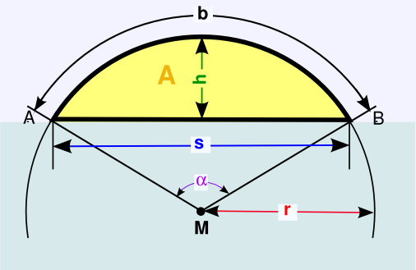
Übung (5)
Schreiben Sie ein Programm zur Berechnung aller
Größen eines Kreissegmentes auf Basis des Radius r
und des Mittelpunktwinkels α.

Slide 43



Übung (5)

Slide 44
Zusammenfassung: Was haben wir gelernt?
Alle möglichen Variablen für primitive Datentypen definieren
Komplexere mathematische Berechnungen
Fallunterscheidungen
Programme kommentieren

Slide 45
Was kommt als nächstes?
Programmschleifen programmieren
Statische Methoden schreiben
Array-Datentypen

